Slide 1
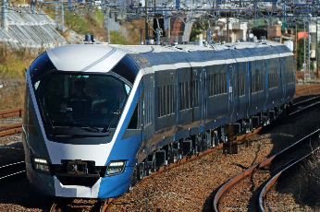
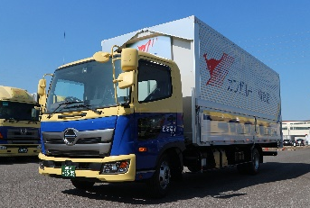
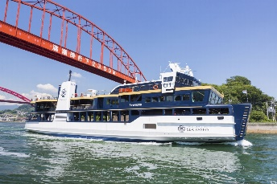
令和７年度 運輸防災セミナー＆運輸防災ワークショップ 開催のお知らせ
日時 令和７年６月６日（金） 13:30～16:30
方式①セミナーのみご参加の方はオンライン（使用システム：Microsoft Teams）
②セミナーとワークショップの両方をご参加の方は会場での対面
【ワークショップのみの参加はできません】
選択
方式 オンライン方式
会場 神戸第２地方合同庁舎 ６階 神戸運輸監理部 会議室
（神戸市中央区波止場町１－１）
最寄り駅 JR元町駅、阪神元町駅、阪急神戸三宮駅、神戸市営地下鉄三宮駅
方式 実開催（オンラインではありません）
主催 神戸運輸監理部、近畿運輸局
趣旨・目的
運輸防災マネジメントの推進について、令和７年度も運輸事業者への普及啓発を強化する
ため、出水期対策等として運輸防災セミナー及び運輸防災ワークショップを実施し、もって
風水害に対する運輸事業者の対応力の向上に資することを目的としています。
内 容
運輸防災セミナー・運輸防災ワークショップ
◆災害事例、取組事例、参考情報等の紹介
過去に発生した災害事例、国並びに地方
自治体の取り組み事例紹介 等
◆運輸防災マネジメントのポイント
経営トップの責務、自然災害リスク評価と
その対応、防災の基本方針、各種訓練 他
◆気象情報
気象台が提供する防災気象情報 等
◆水害（洪水、土砂災害）への備え
河川関連の防災情報 等
◆ワークショップ
大規模自然災害に備えた机上訓練
参加事業者の取組及び意見交換 等

Slide 2
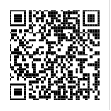
プログラム
【神戸・近畿合同開催】令和７年６月６日（金）13:30～16:30
13:30~13:35 (5) 開会
13:35~13:55 (20) 風水害で気象台が提供する防災気象情報（大阪管区気象台）
13:55~14:15 (20) 河川関連の防災情報について （近畿地方整備局）
14:15~14:25 (10) 質疑応答
14:25~14:45 (20) 運輸防災マネジメントについて （近畿運輸局）
14:45~14:50 (5) 質疑応答
14:50~15:15 (25) 兵庫県の防災について （兵庫県）
15:15~15:20 (5) 質疑応答
15:20~15:25 (5） 閉会
～以下のワークショップ（対面：点線赤枠）に参加されない方はここまで。（計 1時間55分）～
15:25~15:35 (10) ～休憩～
15:35~16:25 (50) ワークショップ （神戸運輸監理部・近畿運輸局）
16:25~16:30 (5) 閉会
※プログラム終了時に運輸事業者の取組状況、課題等を把握するための簡単なアンケートをご用意
しておりますのでご協力お願いします。
※ワークショップについて、定員の上限は10名（先着順）ですが複数のお申し込みがない場合は
取りやめる場合がございます。
お申込み方法
国土交通省HP運輸安全においてお申込みを受付致します。
以下のURL又はQRコードよりアクセスしてください。
URL：
QRコード ➡
https://www.mlit.go.jp/unyuanzen/unyu_bousai.html
お問合せ先
（申し込みについて）
国土交通省 大臣官房 代表 03-5253-8111（カッコ内は内線番号）
運輸安全防災 澤村（25616）、野村（25617）、西村（25618）、舩木（25619）
（運輸防災ワークショップについて）
神戸運輸監理部 総務企画部 安全防災・危機管理課 078-321-3473
近畿運輸局 総務部 安全防災・危機管理課 06-6949-6412

